Slide 1
Modelo de Objetivos
Objetivo – Alcance - Hipótesis
Notes:
Curso de UML - Modelo de NegocioModelización con UML
‹#›
‹#›
Modelización con UML

Slide 2
Qué es el Modelo de Objetivos
Define lo que el sistema va a hacer (Objetivo);
Muestra los límites del objetivo definido (Alcance);
Establece premisas a tener en cuenta a la hora de sistematizar (Hipótesis).
Modelo de Objetivos
‹#›

Slide 3
Objetivo del Sistema
Descripción breve y con un muy alto nivel de abstracción, de QUÉ se requiere automatizar con el sistema.
Enuncia los “macroprocesos” que serán automatizados por el sistema.
Ejemplo:
“El sistema está dirigido a administrar las ventas de la empresa, incluyendo la gestión de los pedidos, la gestión del stock y la facturación de las mismas”.
Macroprocesos involucrados: Gestión de Pedidos, Gestión de Stock y Gestión de Facturación.
Modelo de Objetivos
‹#›

Slide 4
Alcance del Sistema 1
Una vez que está definido el objetivo, hay que detallar el límite del mismo;
El alcance indica, para cada “macroproceso”, las funcionalidades que el sistema va a contemplar;
El alcance consta de dos áreas bien marcadas, a saber:
Funcionalidades dentro del alcance
Funcionalidades fuera del alcance
Es tan importante indicar el comportamiento que nuestro sistema va a tener en cuenta, como así también las funciones que nuestro sistema NO va a abordar.
Modelo de Objetivos
‹#›

Slide 5
Alcance del Sistema 2
“El sistema está dirigido a administrar las ventas de la empresa, incluyendo la gestión de los pedidos, la gestión del stock y la facturación de las mismas”.
Macroproceso | Funcionalidades | Alcance
1) GESTION DE PEDIDOS
 | Ingresar pedido de un cliente | SI
 | Ingresar datos de un cliente | SI
 | Verificar límite de crédito de un cliente | SI
 | Aceptar pedido de un cliente | SI
 | Ingresar artículos | Si
 | Modificar pedido de un cliente | SI
 | Modificar datos de un cliente | SI
 | Modificar artículos | Si
 | Consultar pedido | SI
 | Consultar riesgo del pedido | NO
2) GESTION DE STOCKS
 | Verificar umbral de stock de artículos | SI
 | Actualizar stock de artículo pedido | SI
 | Informar a Compras para comprar articulos | NO
3)GESTION DE FACTURACIÓN
 | Guardar monto del pedido | SI
 | Facturar pedido | SI
 | Emitir factura | SI
Modelo de Objetivos
‹#›

Slide 6
Hipótesis o Supuestos Funcionales 1
Son sentencias que establecerán determinadas premisas y/o restricciones sobre las cuáles estará basado el sistema;
Son complementarias a las funcionalidades dentro del alcance;
Pueden contribuir a fijar más reglas de negocio necesarias para poder definir la automatización;
Los supuestos funcionales NO son requerimientos relevados, sino que complementan a los mismos;
Modelo de Objetivos
‹#›

Slide 7
Hipótesis o Supuestos Funcionales 2
Las premisas pueden ser:
Establecidas por políticas de la empresa.
Establecidas por normativas legales.
Supuestos iniciales establecidos por el analista (los mismos deberán ser posteriormente verificados y/o modificados por el cliente).
Los supuestos pueden darse por faltantes en el relevamiento por determinadas circunstancias, a saber:
El cliente se olvidó de contarlo.
El cliente lo consideró trivial.
El cliente no lo sabe.
El cliente lo oculta por determinadas razones.
Modelo de Objetivos
‹#›

Slide 8
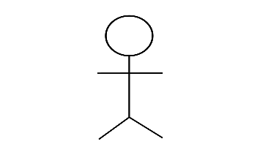
Universo en estudio
Medio Ambiente
Universo =
Sistema
+
Medio Ambiente
Sistema
Modelo de Objetivos
‹#›

Slide 9
Caso de estudio: Airbus A320
Airbus A-320 Sistema de frenado
Habilitar Aceleración en Reversa
Modelo de Objetivos
‹#›

Slide 10
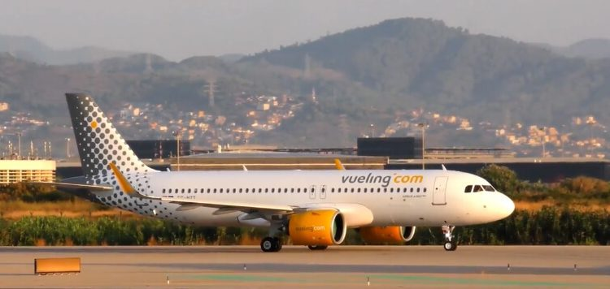
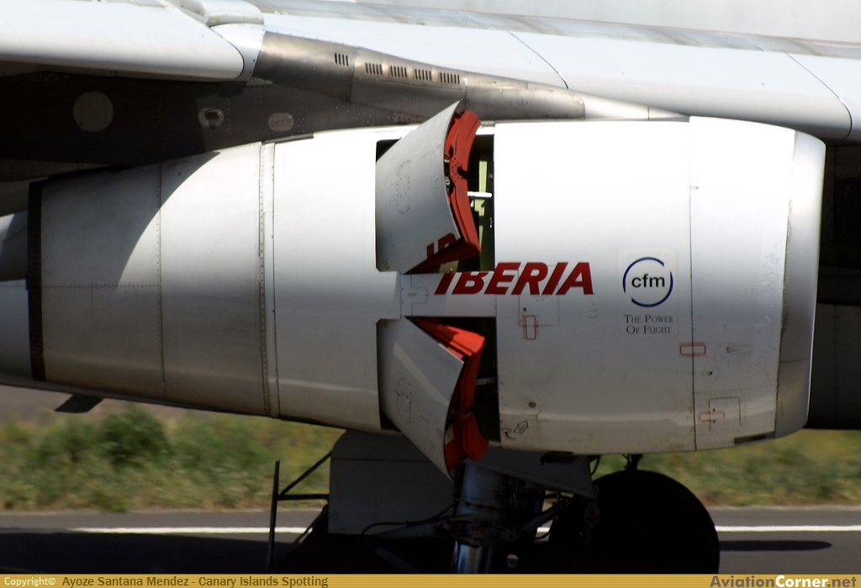
Caso de estudio: Airbus A320
Modelo de Objetivos
‹#›

Slide 11
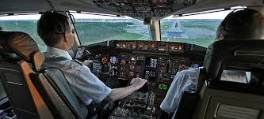
Caso de estudio: Airbus A320
Habilitar Empuje en Reversa
Sistema en Análisis
Sensor Giro Ruedas
Giro de Ruedas
Habilitar
Reversa
ServoMecanismo Reversa
Empuje Reversa
Piloto acciona comando
Comando Empuje Reverso
Universo en estudio:
- Contempla todo lo necesario?
Modelo de Objetivos
‹#›

Slide 12
Caso de estudio: Airbus A320
Habilitar Empuje en Reversa
Sistema en Análisis
Sensor Giro Ruedas
Giro de Ruedas
Habilitar
Reversa
Sensor de Peso
ServoMecanismo Reversa
Empuje Reversa
Sensor de Altura
Piloto acciona comando
Comando Empuje Reverso
Universo en estudio:
- Contempla todo lo necesario?
Modelo de Objetivos
‹#›

Slide 13
¿?

